Slide 1
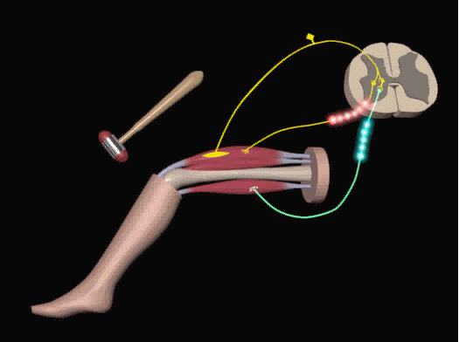
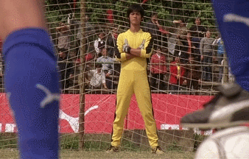
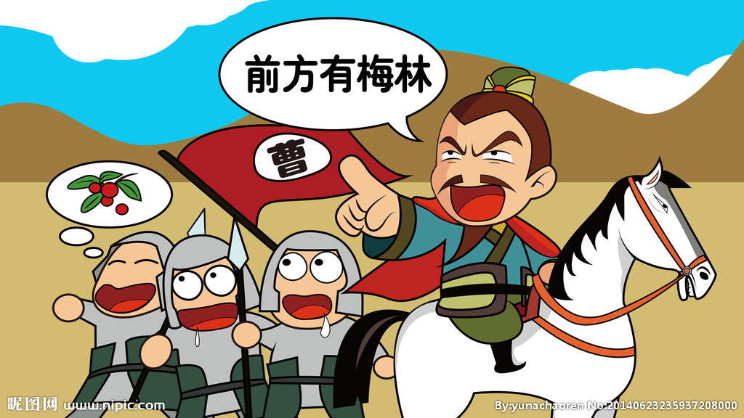
第二章 神经调节
第2节 神经调节的基本方式

Slide 2
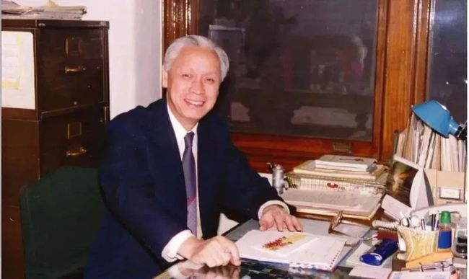
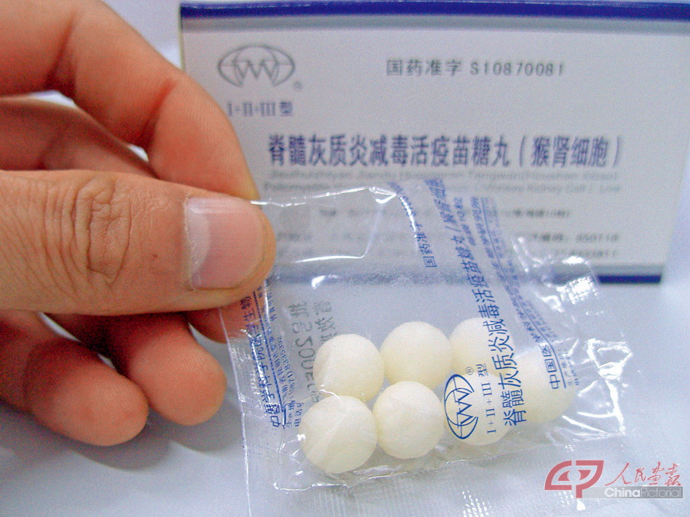
情景材料一：
顾方舟，又称“糖丸爷爷”，1926年6月生，2019年1月去世，浙江宁波人，中国医学科学院北京协和医学院原院校长、研究员。他是我国脊髓灰质炎疫苗研发生产的拓荒者、科技攻关的先驱者。他研发的脊髓灰质炎疫苗“糖丸”护佑了几代中国人的生命健康，使中国进入无脊髓灰质炎时代。荣获全国科学大会成果奖和“全国消灭脊髓灰质炎工作先进个人”等称号。
  合作探究一：脊髓灰质炎俗称“小儿麻痹”，你知道患病原理吗？

Slide 3
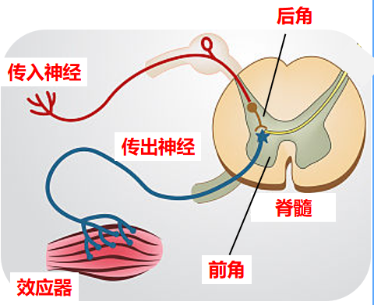
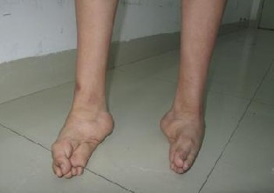
情景拓展：
小儿麻痹又称为脊髓灰质炎，脊髓分为前角和后角，前角主管运动，后角主管感觉，造成小儿麻痹的病毒对脊髓前角有非常大的亲和力，对脊髓灰质造成一定的破坏，然后造成患儿的瘫痪，但是感觉一般是正常的，临床表现主要是下肢软瘫、没有力量、肌肉肌力减退、肌张力减退、浅反射减退，长时间后就会出现关节变形，如足内翻。

Slide 4

情景材料二：
如果你的手指被植株上尖锐的刺扎了一下，你迅速把手缩了回来，然后感觉到了疼痛，紧接着你意识到手被扎了。
  合作探究二：这一过程是如何发生的？分别涉及了神经系统的哪些结构？
手指被刺扎，皮肤中的感受器接受到了刺激，产生的兴奋传导到脊髓中的中枢，然后通过传出神经传导到上肢的肌肉，肌肉的协同收缩与舒张，使手缩回。同时，脊髓会将信号送到大脑皮层，产生疼痛的感觉并意识到手被扎。

Slide 5
情景材料二：
  合作探究三：缩手动作在前、感觉到疼痛在后，这有什么适应意义？
缩手在前，可以使机体迅速避开有害刺激，避免机体受到伤害。之后产生感觉，有助于机体对刺激的利弊作出判断与识别，可以使机体更灵活、更有预见性地对环境变化作出应对，从而更好地适应环境。
  合作探究四：像这样手指被刺扎会迅速缩回是什么反应?完成这种反应需要什么结构才能完成？

Slide 6
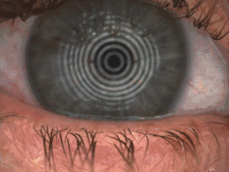
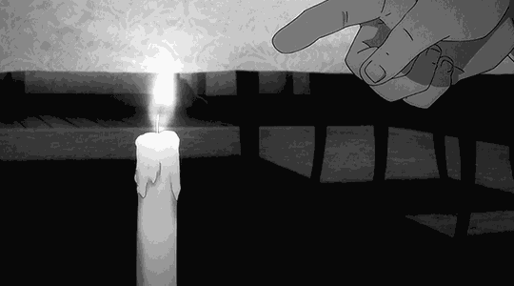
一、反射与反射弧
一
1.反射
在中枢神经系统的参与下，机体对内外刺激所产生的规律性应答反应。
  合作探究五：所有生物都能进行反射活动吗？

Slide 7
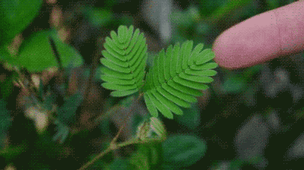
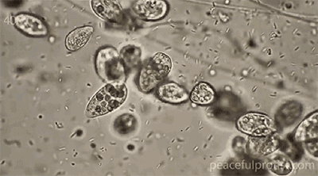
一、反射与反射弧
一
低等生物和植物无中枢神经系统，无反射，而是应激性
1.反射
在中枢神经系统的参与下，机体对内外刺激所产生的规律性应答反应。
  合作探究六：完成反射活动的结构基础是什么？

Slide 8
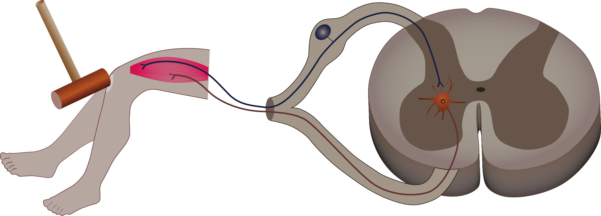
一、反射与反射弧
2.反射弧
（1）反射的结构基础是:
反射弧
（2）反射的基本结构:
感受器
传入神经
神经节
神经中枢
  合作探究七：
  反射弧各部分的功能是什么呢？
刺激
效应器
传出神经

Slide 9
一、反射与反射弧
2.反射弧
（3）反射弧各部分的功能
①感受器
结构：
感觉神经元（传入神经）的神经末梢
功能：
感受刺激，产生兴奋
②传入神经
结构：
感觉神经
功能：
将感受器产生的兴奋向神经中枢传导
特点：
有神经节

Slide 10
一、反射与反射弧
2.反射弧
（3）反射弧各部分的功能
③神经中枢
结构：
脑或脊髓
功能：
对传入的兴奋进行分析、综合与处理
④传出神经
结构：
运动神经
功能：
将兴奋由神经中枢传至效应器

Slide 11
一、反射与反射弧
2.反射弧
（3）反射弧各部分的功能
⑤效应器
结构：
传出神经末梢和它支配的肌肉或腺体
功能：
对内外刺激做出相应的应答
  合作探究八：反射弧中某一结构缺失还能完成反射活动吗？

Slide 12
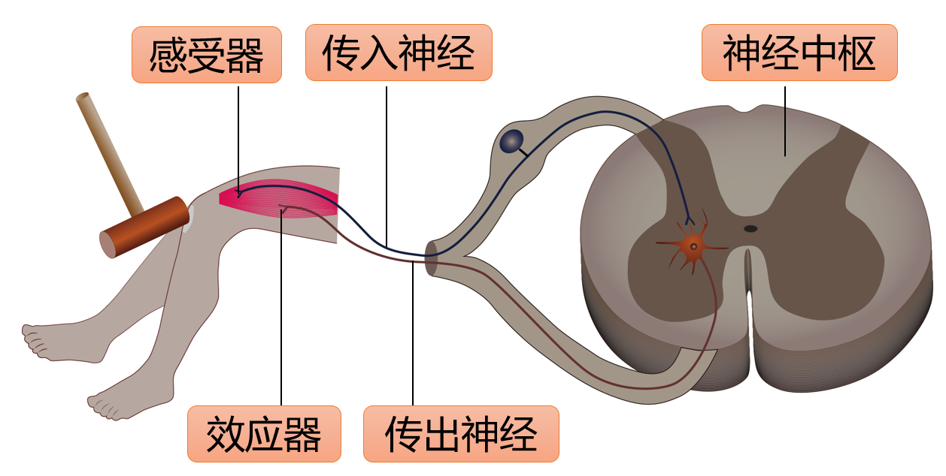
一、反射与反射弧
2.反射弧
(4)反射完成的条件:
①需要完整的反射弧；
②需要适宜的刺激。
注意: 如果反射弧中任何环节在结构、功能上受损,反射就不能完成。
  合作探究九：反射弧中某一结构异常会导致哪些功能障碍？

Slide 13
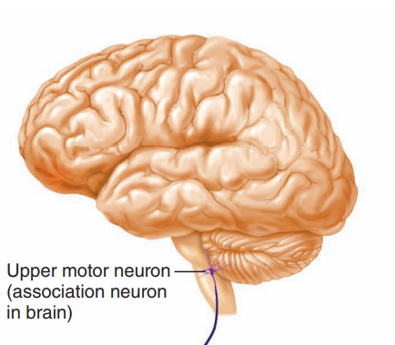
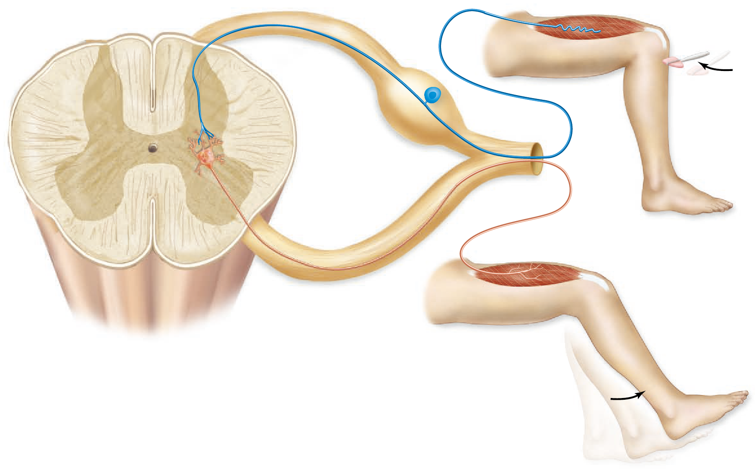
（4）结构破坏对反射的影响
既无感觉又无效应
既无感觉又无效应
传入神经被破坏
感受器被破坏
神经中枢被破坏
既无感觉又无效应
效应器被破坏
  合作探究十：如何判断反射活动中兴奋传导的方向？
只有感觉但无效应
传出神经被破坏
只有感觉但无效应

Slide 14
一、反射与反射弧
2.反射弧
1.神经节的位置
（5）兴奋传导的方向的判断
2.看突触找信号传递方向
传入神经
感受器
3.看脊髓前后角
神经中枢
  合作探究十：一个完整的反射活动仅靠一个神经元能完成吗？
传出神经
效应器

Slide 15
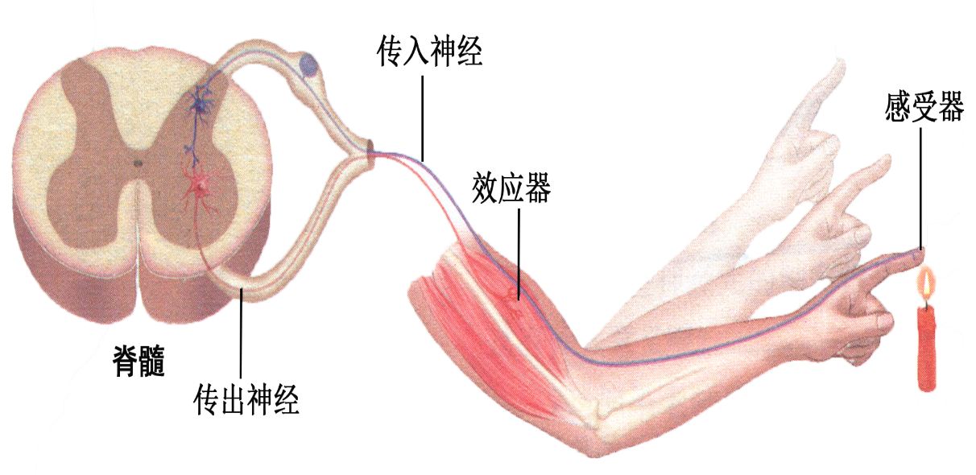
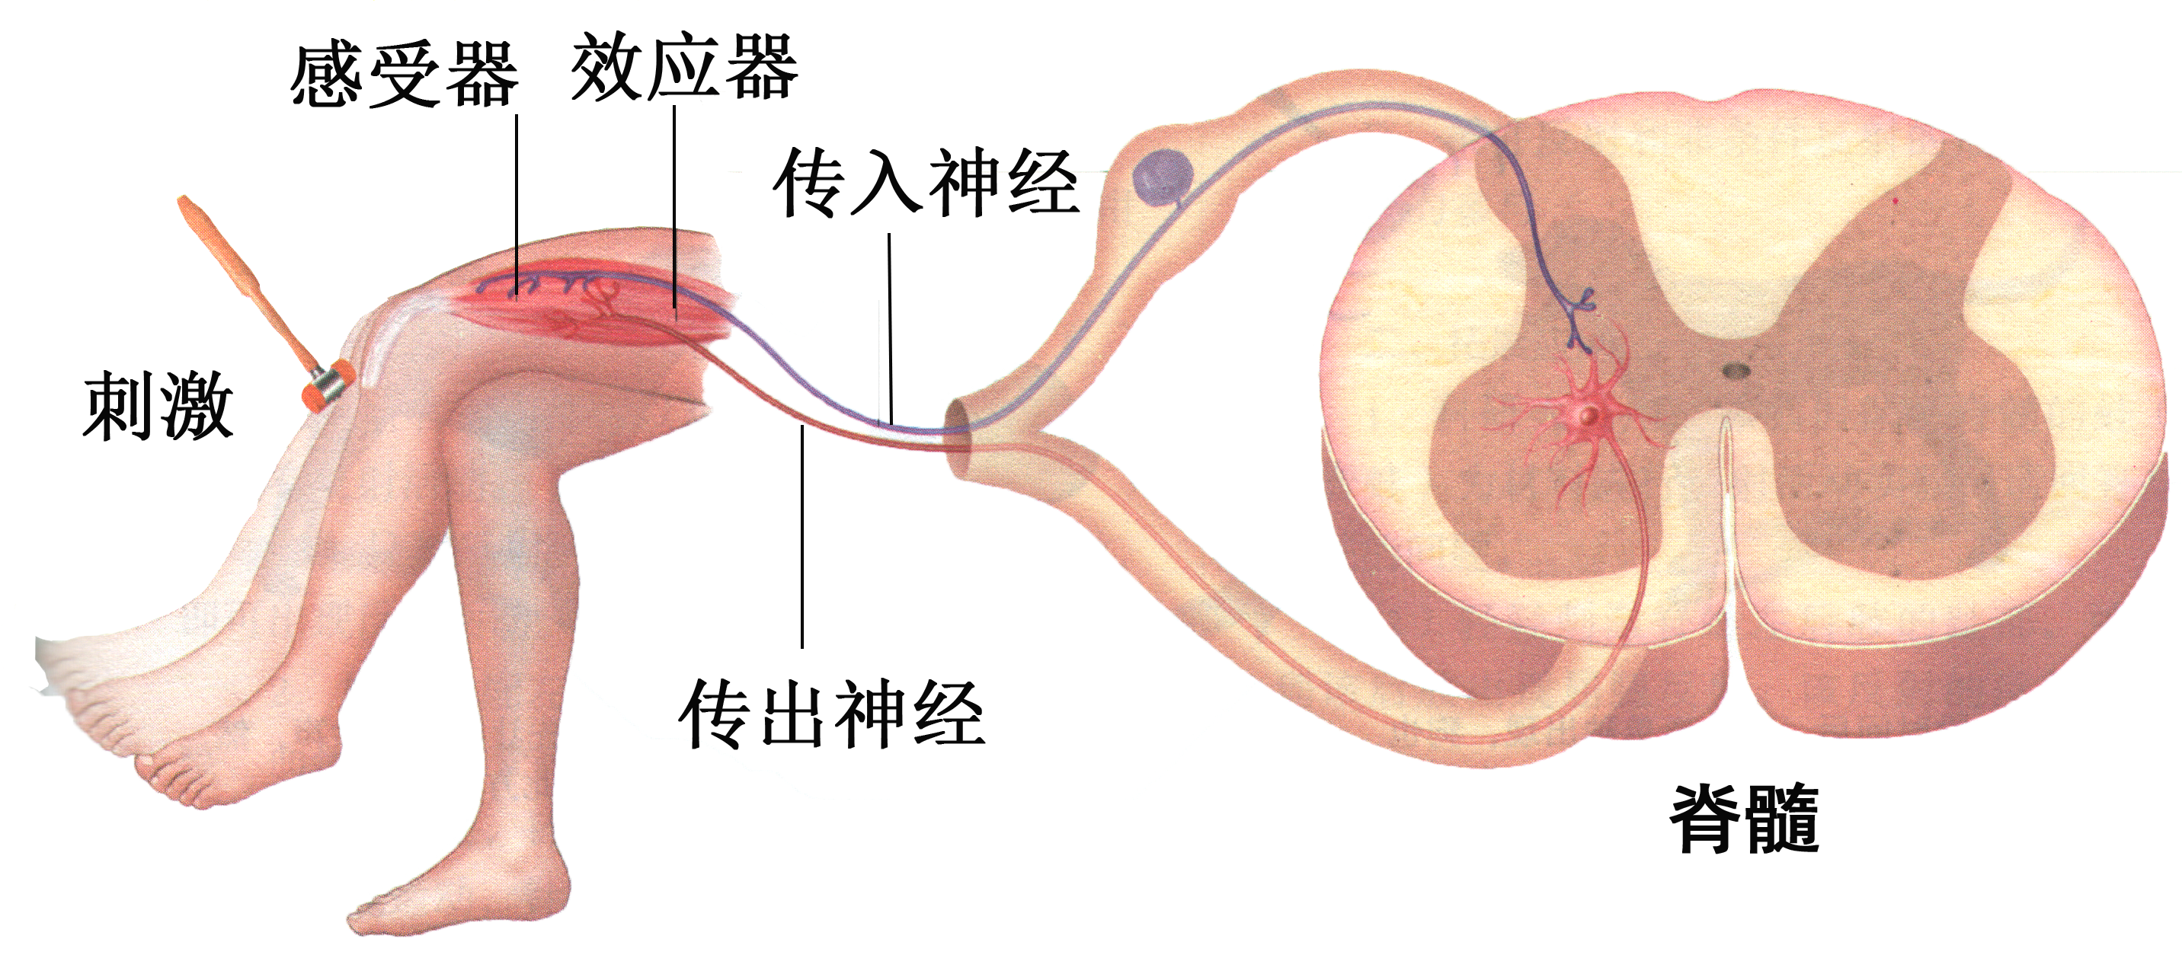
一、反射与反射弧
2.反射弧
仔细观察下列膝跳反射的示意图
完整的反射活动至少需要传入神经元与传出神经元两个神经元参与。大多数情况下还需要中间神经元的参与。
  合作探究十一：兴奋除了在反射弧中传导，还会在其他部位传导吗？

Slide 16
一、反射与反射弧
产生感觉
2.反射弧
高级中枢
(大脑皮层)
兴奋除了在反射弧中传导,还会在脑与脊髓等中枢神经系统中传导。
上行传导束
较高级中枢
感受器
下行传导束
低级中枢
(脊髓)
效应器

Slide 17

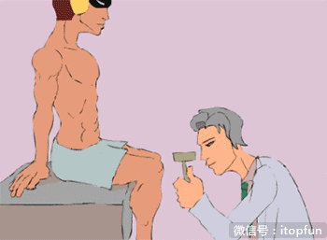
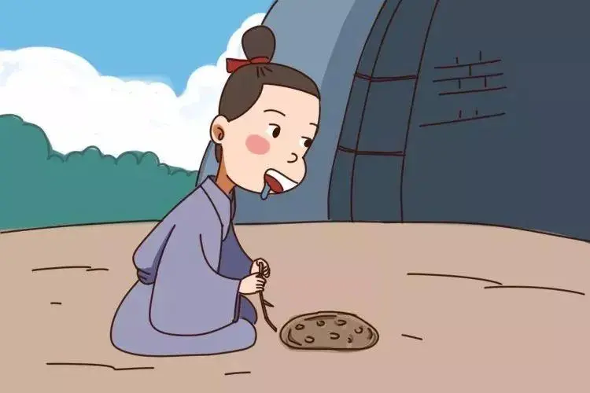
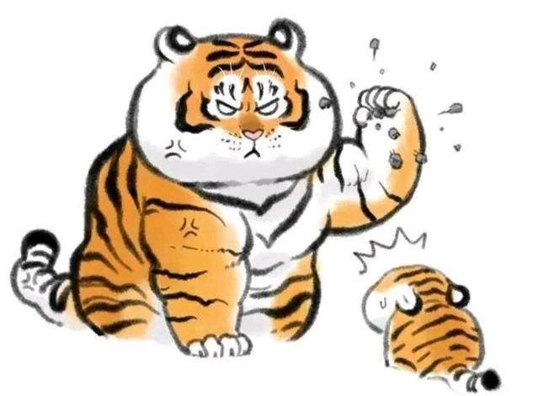
二、非条件反射与条件反射
二
眨眼反射
膝跳反射
快速接球
画饼充饥
望梅止渴
谈虎色变
  合作探究十一：思考以上反射活动，并将其分类，说出你分类的依据。

Slide 18
二、非条件反射与条件反射
二
1.反射的分类
(1)非条件反射：出生后无需训练就具有的反射。
眨眼反射
膝跳反射
缩手反射
特点：先天性、终身性，不需大脑皮层参与，数量有限。

Slide 19
二、非条件反射与条件反射
1.反射的分类
(2)条件反射：出生后在生活过程中通过学习和训练逐渐形成的反射。
画饼充饥
望梅止渴
谈虎色变
特点：后天性、可建立、可消退，需大脑皮层参与，数量几乎是无限的。
  合作探究十二：非条件反射与条件反射有什么联系呢？

Slide 20
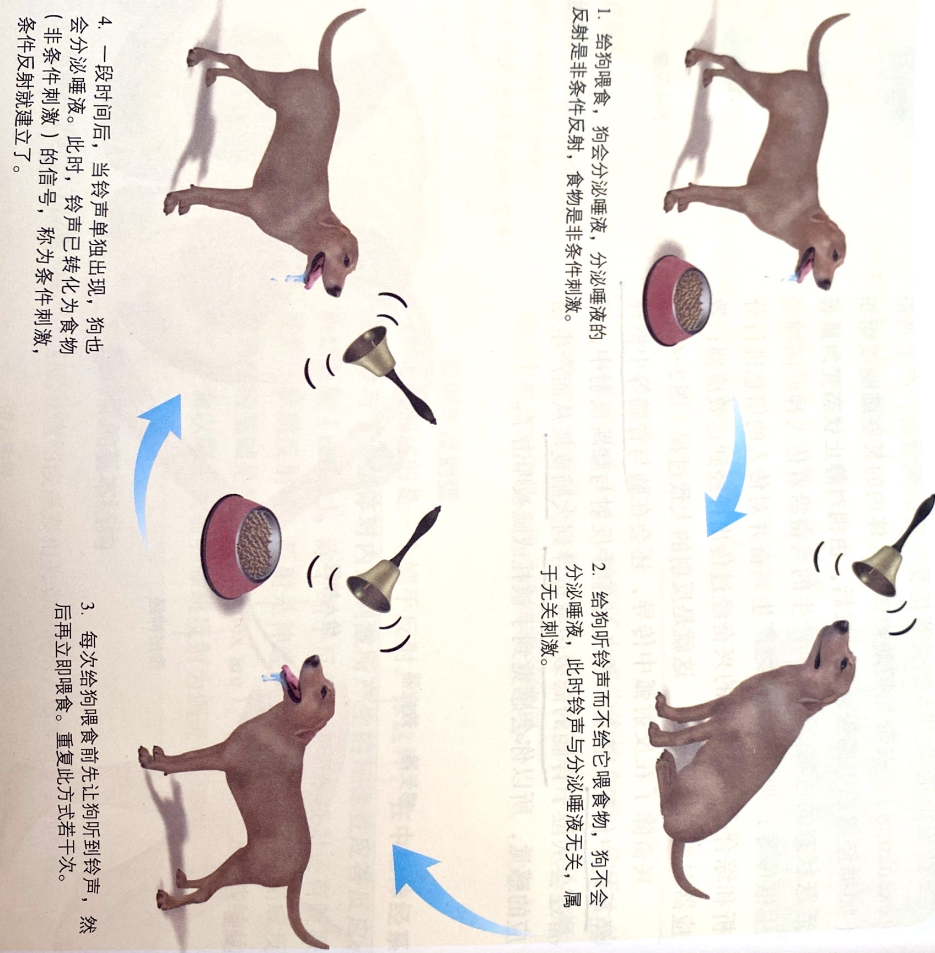
二、非条件反射与条件反射
2.条件反射的自我建立过程
1.给狗喂食，狗会分泌唾液，分泌唾液的反射是非条件反射，食物是非条件刺激
2.给狗听铃声而不给它喂食物，狗不会分泌唾液，此时铃声与分泌唾液无关，属于无关刺激
4. 一段时间后，当铃声单独出现，狗也会分泌唾液。此时，铃声已转化为食物（非条件刺激）的信号，称为条件刺激，条件反射就建立了
3.每次先让狗听到铃声，然后再立即喂食。重复此方式若干次。

Slide 21
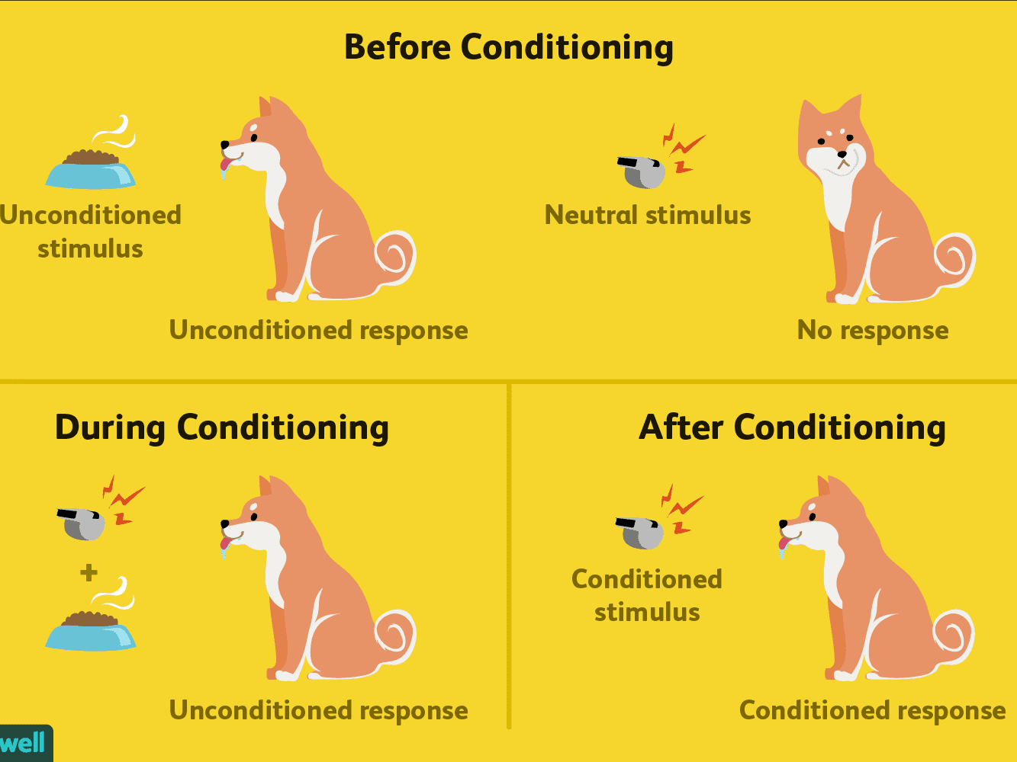
二、非条件反射与条件反射
2.条件反射的自我建立过程
食物
分泌唾液
非条件反射
（非条件刺激）
铃声
不分泌唾液
不发生反射
（无关刺激）
无关刺激与非条件刺激多次结合
说明：条件反射是在非条件反射的基础上，
通过学习和训练而建立的。
铃声
分泌唾液
条件反射
（条件刺激）

Slide 22
二、非条件反射与条件反射
3.非条件反射与条件反射的关系
（基础）
①条件反射是在 的基础上通过 而建立的，需要大脑皮层的参与。
非条件反射
非条件反射
训练
学习
训练
条件反射
不给予
非条件刺激
消退
非条件刺 激的强化
②条件反射建立之后还需要 ________
的强化，否则条件反射就会消退。
非条件刺激
维持

Slide 23
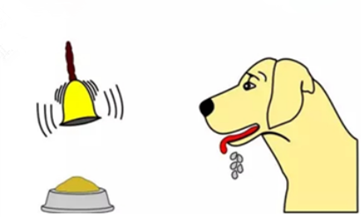
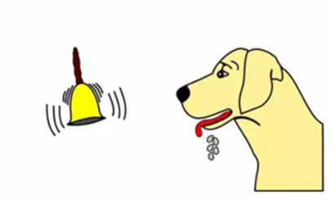
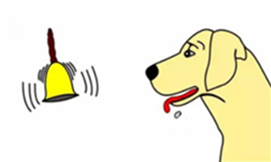
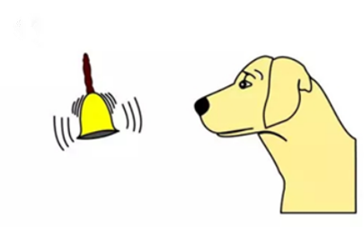
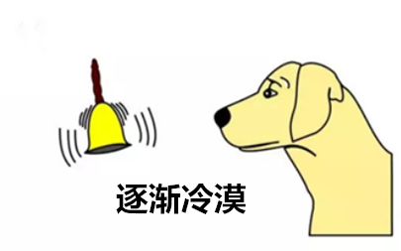

二、非条件反射与条件反射
4.条件反射的消退
(1)消退原因
如果_________________而_________________，条件反射就会_________，以至最终____________，这是条件反射的消退。
反复应用条件刺激
不给予非条件刺激
逐渐减弱
完全不出现

Slide 24

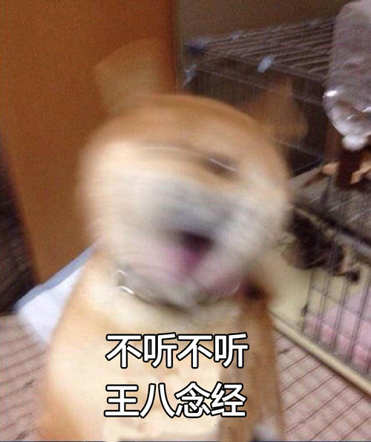
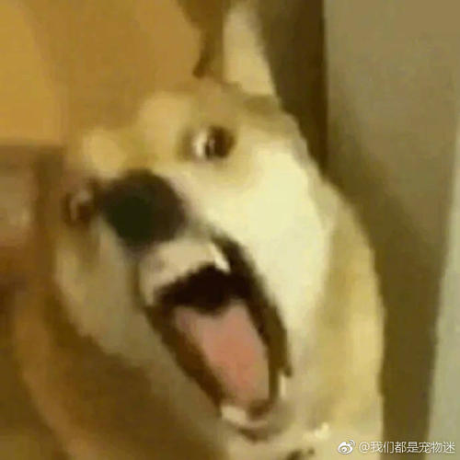
二、非条件反射与条件反射
(2)条件反射消退的机理
条件反射的消退______条件反射的简单丧失，而是_______把原先__________________转变为______________________
不是
中枢
引起兴奋性效应的信号
产生抑制性效应的信号
烦不烦啊
(3)条件反射消退的实质
新的联系
条件反射的消退使得动物获得了两个刺激间__________，是一个_________过程，需要__________的参与。
新的学习
大脑皮层

Slide 25
二、非条件反射与条件反射
（4）条件反射建立的意义
①条件反射的建立，是动物生存必不可少的；
②条件反射扩展了机体对外界复杂环境的适应范围，使机体能够识别刺激物的性质，预先作出不同的反应；
③条件反射使机体具有更强的预见性、灵活性和适应性，大大提高了动物应对复杂环境变化的能力。
  合作探究十二：条件反射的建立和消退机制对于我们的学习具有怎样的启发意义呢？
学而时习之，不亦说乎？——《论语》
业精于勤，荒于嬉。——韩愈·《进学解》

Slide 26
三、非条件反射和条件反射的区别
反射类型 |  | 非条件反射 | 条件反射
区别 | 形成过程
 | 神经中枢
 | 意义
 | 持续时间
 | 反射数量
联系
先天具有，遗传获得
后天学习和训练获得
大脑皮层以下
大脑皮层+其他
完成基本的生命活动
使机体具有更强的预见性、灵活性和 适应性，提高适应复杂环境的能力
一般是永久的
可以消退的（反复条件刺激而不给予非条件刺激）
有限的
几乎是无限的
条件反射是在非条件反射的基础上，通过学习和训练建立的。
条件反射的维持需要非条件刺激的不断强化

Slide 27
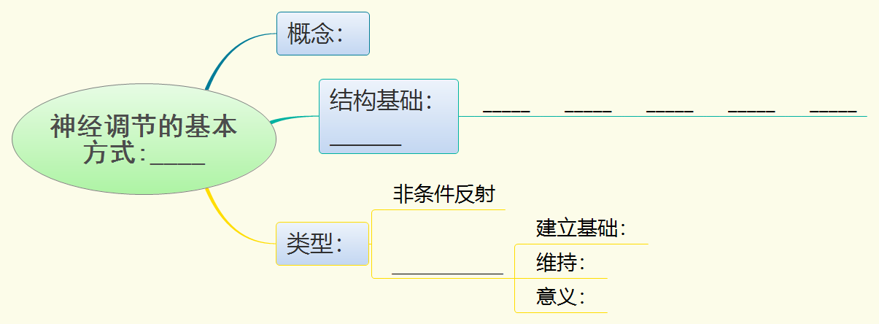
课堂小结
在中枢神经系统的参与下，机体对内外刺激所产生的规律性应答反应。
传入
神经
神经
中枢
传出神经
感受器
效应器
反射弧
反射
非条件反射
条件反射
非条件刺激的不断强化
提高动物适应复杂环境变化的能力

Slide 28
实战训练
1.下列关于反射和反射弧的叙述,错误的是( )
A.只有具有神经系统的生物才能发生反射活动
B.刺激传出神经引起的效应器的反应也属于反射
C.构成反射弧的神经元至少有两个
D.反射发生需要一定的刺激及完整的反射弧

Slide 29
实战训练
2.下列有关反射活动的说法不正确的是（ ）
A.反射活动必须经过完整的反射弧才能实现
B.一个完整的反射活动至少需要2个神经元才能完成
C.缩手反射的神经中枢位于脊髓
D.只要反射弧保持完整，就一定能产生反射活动
E.如果支配某一肢体传入神经及中枢完整，而传出神经受损，那么该肢体不能运动，针刺有感觉

Slide 30
实战训练
3．现象Ⅰ：小明不小心碰到一个很烫的物品后将手缩回。现象Ⅱ：小明伸手拿别人的物品时被口头拒绝而将手缩回。两个现象中的缩手反应比较见下表，正确的是（ ）
选项 | 项目 | 现象Ⅰ | 现象Ⅱ
A | 反射弧的完整性 | 不完整 | 完整
B | 是否需要大脑皮层参与 | 可以不要 | 一定需要
C | 参与反射的神经元数量 | 多 | 少
D | 与缩手相关的肌肉细胞数量 | 多 | 少

Slide 31
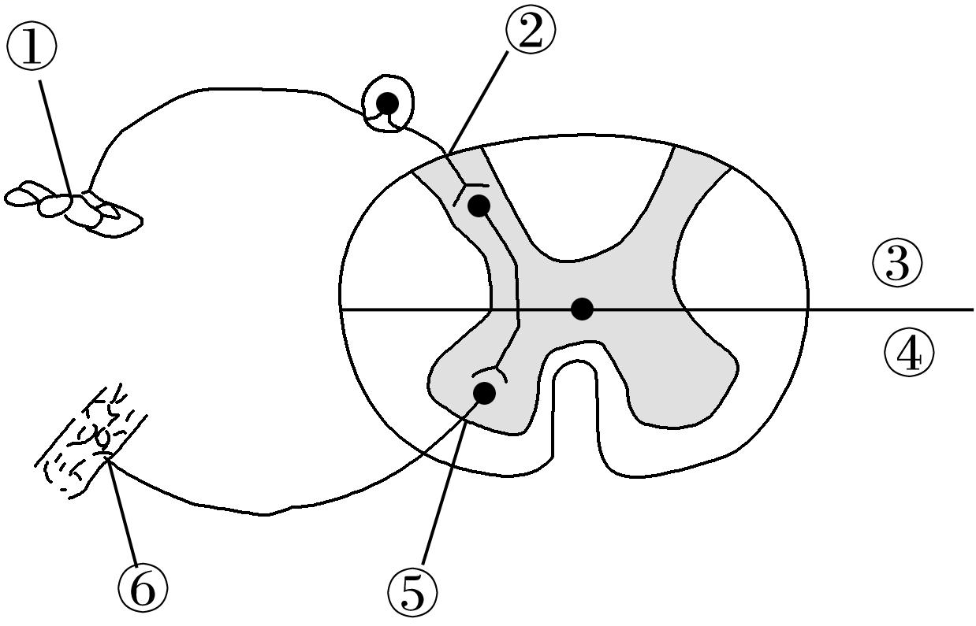
实战训练
4．某人腰椎部位因受外伤造成右侧下肢运动障碍，但刺激右侧下肢有感觉。受伤的腰椎部位与右侧下肢的反射弧如图所示，其中③④分别表示腰椎部位的神经中枢的背部侧和腹部侧，该病人受损伤的具体部位可能是( )
A．①② B．③④
C．④⑤ D．⑤⑥

Slide 32
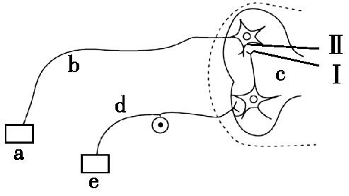
实战训练
5.下图是反射弧的模式图,其中a、b、c、d、e表示反射弧的组成部分。请据图判断,下列说法错误的是( )。
A.a是效应器 B.d是传入神经
C.若切断d,刺激b,则不会引起效应器收缩
D.存在于结构Ⅰ和Ⅱ之间的液体是组织液

Slide 33
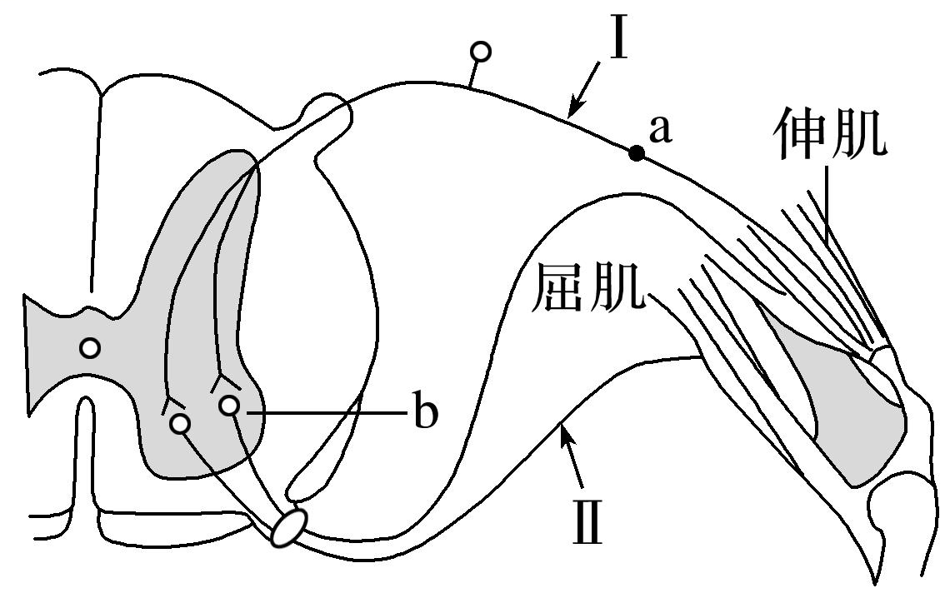
实战训练
6．下图为反射弧结构示意图，下列叙述错误的是( )
A．伸肌肌群内既有感受器也有效应器
B．b 神经元的活动可受大脑皮层控制
C．敲击膝盖下方，小腿抬起需要伸肌和屈肌相互协调完成
D．在Ⅱ处施加刺激引起屈肌收缩属于反射

Slide 34
实战训练
7.下列各项中，不属于反射活动的是（ ）
A.看到酸梅产生口水
B.由于气温低，皮肤血管收缩
C.用针刺手指而感到疼痛
D.在强光下瞳孔收缩
E.用针刺激蛙的腓肠肌，肌肉会收缩

Slide 35
实战训练
8.给狗喂食会引起唾液分泌,但铃声刺激不会引起唾液分泌。若每次在铃声后立即给狗喂食,这样多次重复后,狗一听到铃声就会分泌唾液。下列有关叙述正确的是( )。
A.大脑皮层没有参与铃声刺激引起唾液分泌的过程
B.食物引起味觉和铃声引起唾液分泌属于不同的反射
C.铃声和喂食反复结合可促进相关的神经元之间形成新的联系
D.铃声引起唾液分泌的反射弧和食物引起唾液分泌的反射弧相同

Slide 36
实战训练
9.甲、乙两只狗受到灯光刺激后,虽然都没有看到或吃到食物,但经观察发现甲狗有唾液流出,乙狗没有,这一实验说明( )
A.灯光对甲狗来说为无关刺激
B.灯光对乙狗来说为非条件刺激
C.灯光对甲狗来说为条件刺激
D.灯光对乙狗来说为条件刺激

Slide 37
实战训练
10.一个人的手掌触到裸露的电线会立即反射性握紧电线，被解救后，当他再次看到裸露的电线时，会立即反射性地把手缩回，对这两种反射的叙述正确的是( )
A．两种反射中枢都在脊髓
B．两种反射中枢都在大脑
C．前者在脊髓，后者在大脑和脊髓
D．前者在大脑，后者在大脑和脊髓

